Slide 1

날씨&미세먼지&코로나바이러스 앱 =3
UIUX웹디자인
신아연

Slide 2
목차
시각디자인 리서치 조사
시각디자인 리서치 분석
프로토타입 기초데이터 수집 및 스케치
프로토타입 제작 및 사용성 테스트
디자인 구성요소 설계
사용자 경험 관찰을 통한 디자인
서비스 경험 디자인 시나리오 개발

Slide 3
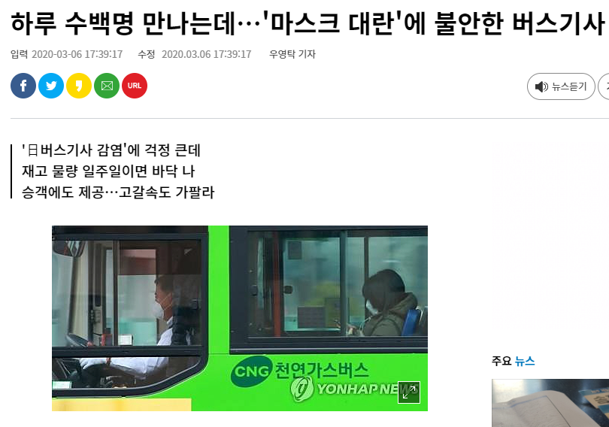
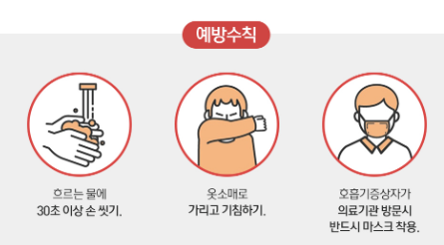
1. 시각디자인 리서치 조사
날씨와 바이러스의 영향을 많은 받는 직업 중 하나인 “기사”
=>4050대 타켓 층으로 한 날씨 앱
Notes:
직업군을 다양하게

Slide 4
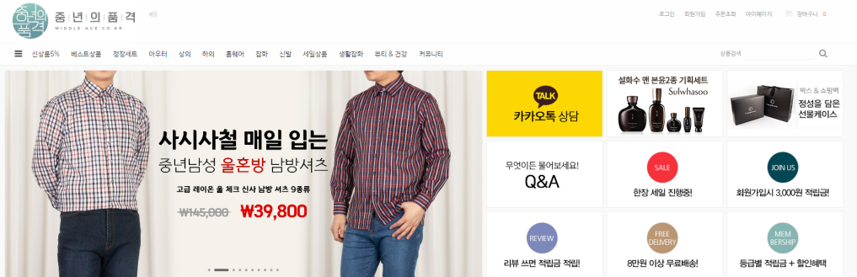
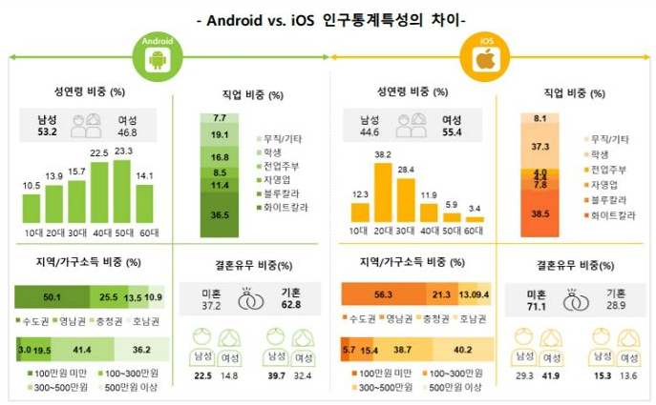
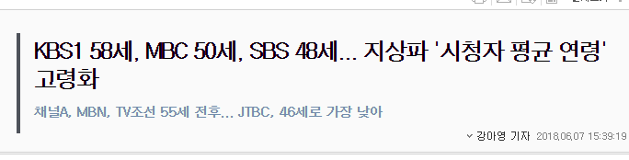

2. 시각디자인 리서치 분석 – 타겟층 특징 분석
뉴스
시청자
多
중·장년층
(40,50대)
Android선호
버스기사
큰 아이콘
큰 텍스트
가격 제약 少

Slide 5
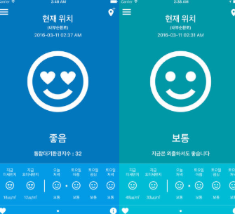
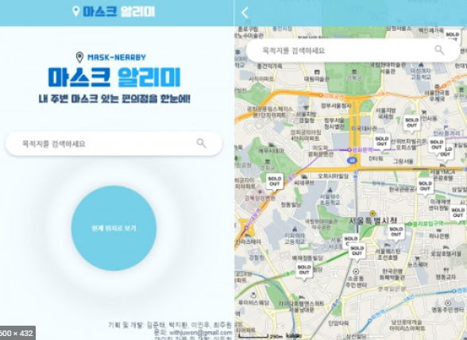
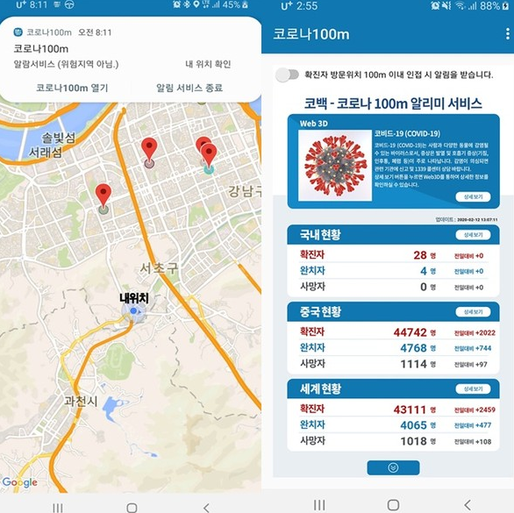
2. 시각디자인 리서치 분석 – 서비스 중인 앱의 특징
< 미세미세 >
< 마스크 알리미>
-직관적인 UI
-탄탄한 날씨 정보
-실시간 마스크 재고 현황 확인 가능
-현재 위치 기반 서비스

Slide 6

3. 프로토타입 기초데이터 수집 및 스케치 – 기초데이터 수집
큰
아이콘
덕분에
캠페인
큰
텍스트
확진자 다녀간 곳
시각화
시각화
그래프
사용
확진자
지역별
확진 자
현재시간부터
사용
질병관리본부
날씨
기온 및습도
코로나
바이러스
방역
수칙
거리두기
미세먼지
재고
현황
초
미세먼지
공적
마스크
도로
교통상황 뉴스
위치
기반
서비스

Slide 7
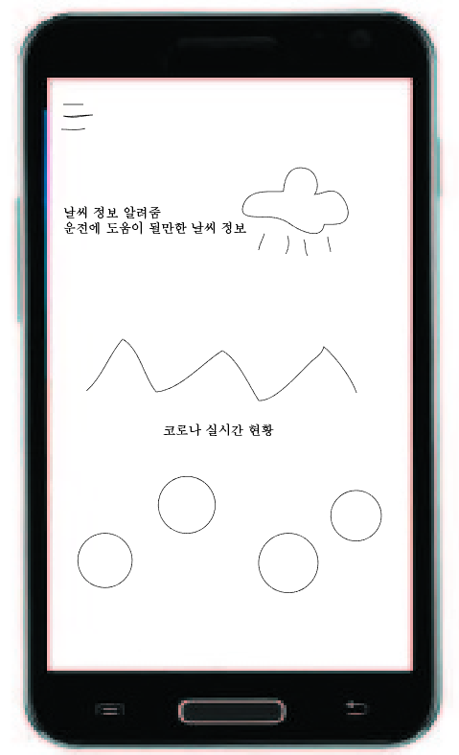
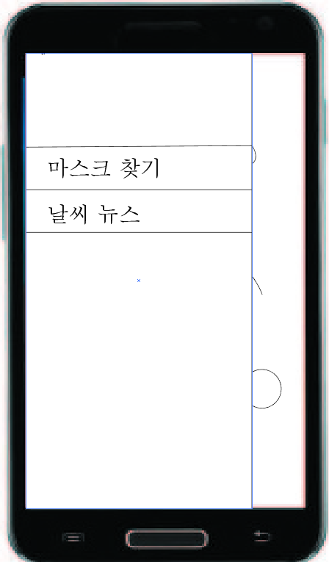
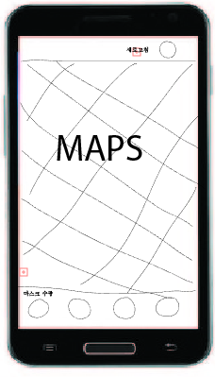
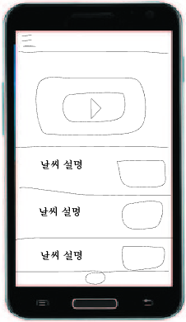
3. 프로토타입 기초데이터 수집 및 스케치 – 아이디어 스케치
-운전 날씨 정보만 제공
-코로나 바이러스 실시간 현황 표시
-마스크를 구하는데
도움이 되는 정보 제공
-큰 글씨, 큰 그림 적용
-뉴스 시청률이 많은 4050대를
위한 뉴스 소식 담기

Slide 8

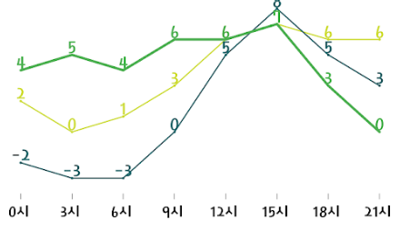

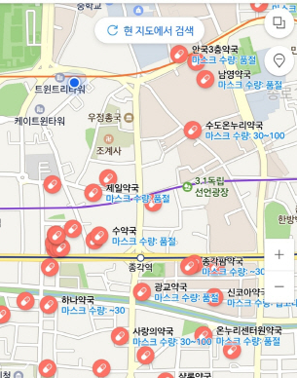
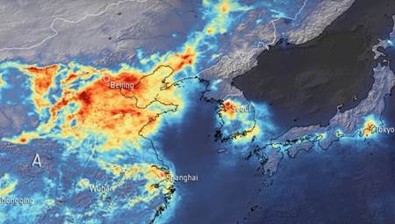
4. 프로토 제작 및 사용성 테스트 – 프로토 타입 제작
마스크 찾기
의정부시
의정부시
날씨 뉴스
오늘은 비가
많이 오네요
안전 운행 하세요
오늘은 비가
많이 오네요
안전 운행 하세요
코로나 실시간 현황
코로나 실시간 현황
Top News
[지구를 보다] 코로나19가 낳은 역설…
대기질 깨끗해진 한국과 중국
마스크 재고 100+ 70+ 50+ 0

Slide 9
5. 디자인 구성요소 설계 - 스토리보드
1
의정부시
오늘은 비가
많이 오네요
안전 운행 하세요
2
[ Description ]
코로나 실시간 현황
1
네비게이션 메뉴바 생성
3
2
시간별 날씨 표시, 운전 유의 알림, 날씨 아이콘 표시
3
코로나 실시간 현황 표시
4
마스크 찾기
4
메뉴 리스트 확인 가능
의정부
날씨 뉴스
오늘은 비가
많이 오네요
안전 운행 하세요
코로나 실시간 현황

Slide 10

5. 디자인 구성요소 설계 - 스토리보드
5
[ Description ]
5
gps
및 새로고침 아이콘 표시
6
지도 위에 마스크 수량 아이콘 표시
6
마스크 재고 100+ 70+ 50+ 0
3
날씨 뉴스 확인 가능, 큰 글자
8
다양한 날씨 뉴스 추가 예정
7
Top News
8
[지구를 보다] 코로나19가 낳은 역설…
대기질 깨끗해진 한국과 중국

Slide 11









5. 디자인 구성요소 설계 – 아이콘 및 컬러바
아이콘
컬러바
#0FB0E8 #D6C812 #CEDFEA #F8AD1C #FC2727 #383333 #46E046 #EAE139 #999890 #C6E1F7 #CEDFEA
폰트
12롯데마트드림 Light, Medium, Bold

Slide 12
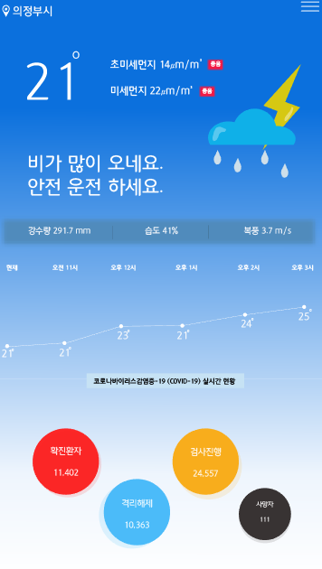
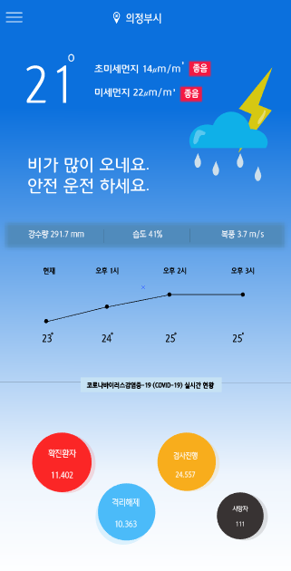
6. 사용자 경험 관찰을 통한 디자인
1차 초안
2차 초안
-시간과 온도 표시의 가시성이 낮다.
-시간과 온도 표시 개수를 줄이고
눈에 띄도록 선명한 검정을 사용
-미세먼지 상태 폰트를 키움

Slide 13
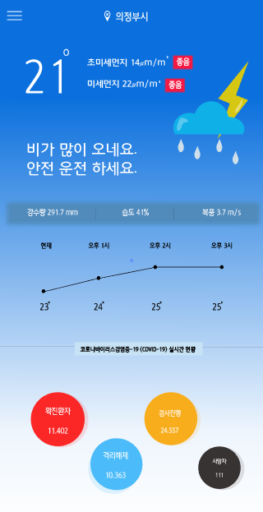
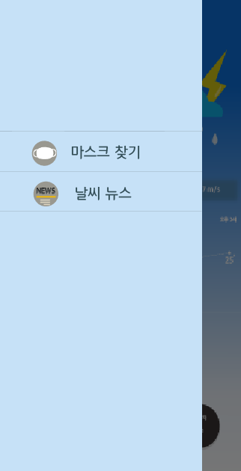
7. 서비스 경험 디자인 시나리오 개발
1. Click
1. 네비게이션 바 클릭 시
→ 마스크 찾기,
날씨 뉴스 메뉴 확인 가능
5. Click
4.
2.
마스크 찾기, 날씨 뉴스 메뉴 확인
-초 미세먼지, 습도, 풍속도,
온도 정보를 알 수 있음
-운전 유의 메시지 띄움
6. Click
3.
코로나 바이러스
실시간 현황 표시

Slide 14
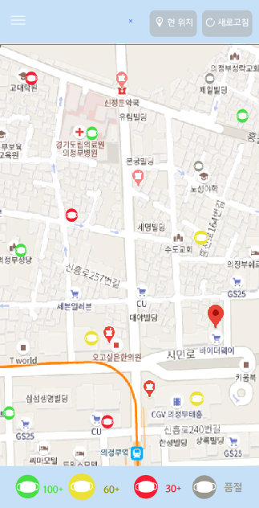
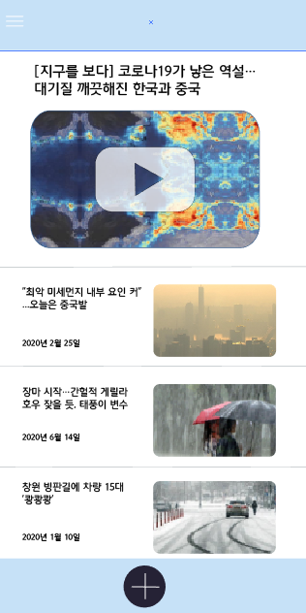
7. 서비스 경험 디자인 시나리오 개발
7. Click
현 위치 조정과, 마스크 수량 변경 사항
을 위한 새로고침 버튼 적용
5.
마스크 현황 지도 띄움
아이콘 색별로 마스크 수량을 알 수 있음
6.
날씨 관련 뉴스를 띄움

Slide 15
감사합니다.

